Slide 1
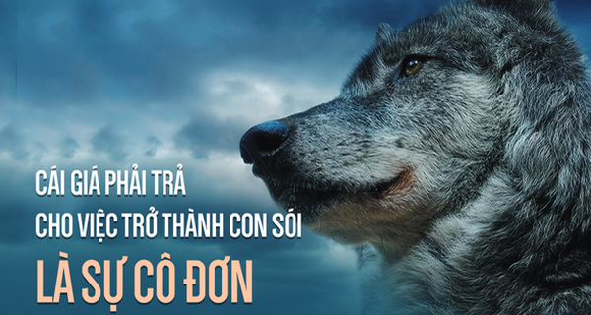

6 BÀI HỌC SÓI ĐẦU ĐÀN

Slide 2
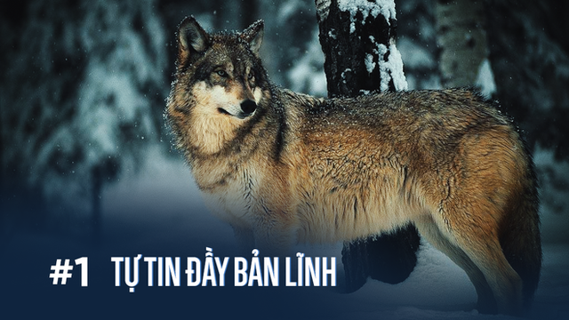
Đối với một con sói đầu đàn, sự tự tin vào khả năng thành công và bản lĩnh trong việc ra quyết định hành động được xem là yếu tố quyết định cho việc nó là sói đầu đàn hay sói thành viên.
Con đầu đàn phải có khả năng ra lệnh, khi nào thì hành động và khi nào thì nằm yên bất động chờ "thời cơ vàng". Để dẫn dất một đội quân dũng mãnh, nó phải mang trong mình trọng trách đánh giá cuộc săn hoặc là thành công - hoặc là thất bại, một sứ mệnh sống còn.

Slide 3
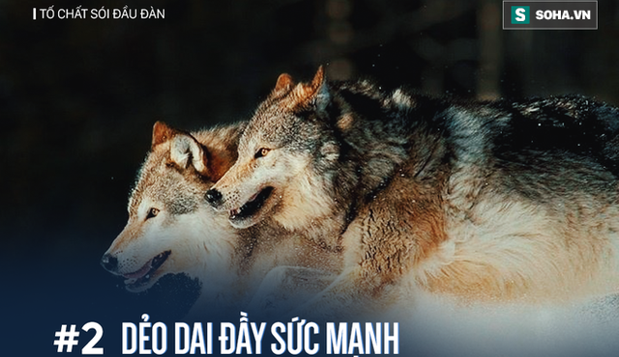
Thiên nhiên và điều kiện sống khắc nghiệt đã tôi luyện loài sói trở thành những kẻ đi săn gan lì và dẻo dai bậc nhất thế giới các loài hoang dã. Trung bình, trong mỗi cuộc đi săn, loài sói có thể chạy săn đuổi con mồi liên tục trong 3 giờ đồng hồ, ở tốc độ là 65km/h.
Vì thế, để trở thành con sói đầu đàn, nó phải là những con khỏe mạnh nhất, kiên trì nhất và dũng cảm nhất.

Slide 4
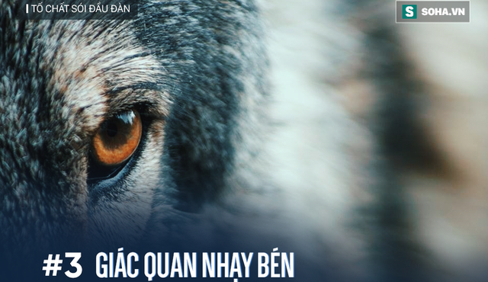
Để nhận biết con mồi ở đằng xa, loài sói nói chung sử dụng bộ "vũ khí cảm ứng siêu nhạy":
Đầu tiên là cái mũi dài, có thể đánh hơi thấy mùi con mồi và mùi máu tinh gấp hàng trăm lần con người, ở khoảng cách 2.500m.
Tiếp đến là thính giác cực nhạy, có thể nghe được âm thanh ở tần số cao hơn so với con người. Và đôi mắt có tầm nhìn rất xa, mặc dù chúng chỉ nhìn được hai màu đen trắng.
Những giác quan này là công cụ hỗ trợ đắc lực cho việc phát hiện và đánh giá con mồi của con đầu đàn. Những việc săn bắt con mồi còn lại phụ thuộc vào sức bền hoang dã và bản năng chiếm đoạt con mồi của con đầu đàn và thành viên.

Slide 5
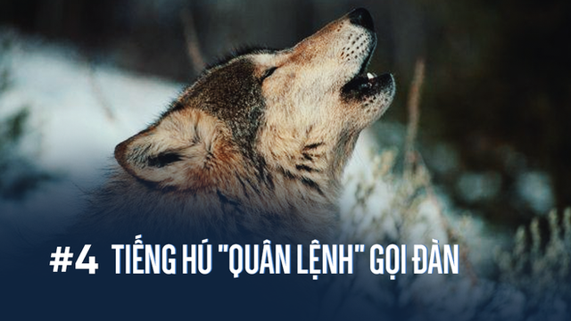
Đối với con sói đầu đàn, sức dẻo dai của nó phải được duy trì liên tục trong suốt cuộc đi săn. Không chỉ săn đuổi con mồi, nó còn phải hú gọi bầy đàn. Tiếng hú của chúng có thể vang xa 10km.
Tiếng hú gọi đàn của chó sói đầu đàn giống như quân lệnh dũng mãnh của tướng chỉ huy khi xông ra trận mạc. Đó là thứ "ngôn ngữ" mà chỉ cần nghe thấy thôi, các con sói thành viên sẽ tăng thêm khả năng chiến đấu đến cùng.
Ngoài ra, tiếng hú của con đầu đàn còn có khả năng góp phần kết thúc cuộc đi săn. Tiếng hú càng to càng khiến con mồi khiếp sợ và dễ dàng gục ngã.

Slide 6
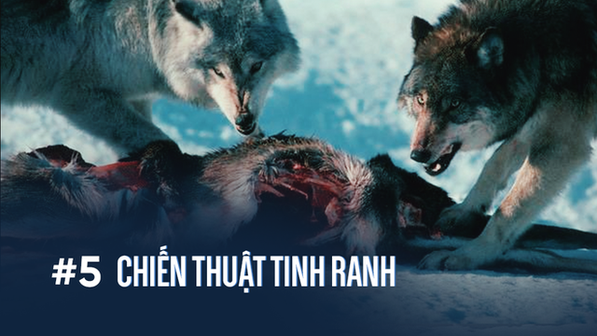
Chó sói không dại gì tấn công những con bò rừng trưởng thành to lớn và hung dữ, cặp đầu đàn sẽ dùng đôi mắt tinh anh của mình để lựa những ứng viên tiềm năng: Đó là những con non hoặc những con bò yếu nhất đàn để tấn công. Đây chính là lúc con đầu đàn thể hiện "bản lĩnh và sự tự tin" trong cuộc đi săn của cả đàn.
Nếu con đầu đàn phát lệnh chạy, cả đàn bắt đầu chạy theo nhằm tách con mồi non/con mồi yếu ra khỏi đàn. Đó là khi cuộc chạy săn bắt đầu.
Đàn sói có thể chạy săn bò rừng bison một quãng đường dài 5km. Lúc này, chúng không dùng chiến thuật chạy nhanh và dùng sức bền để săn đuổi con mồi.

Slide 7
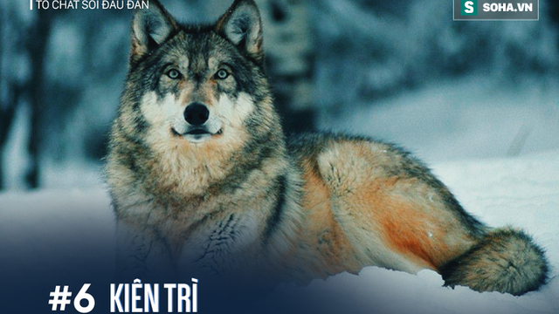
Khi vùng thức ăn quanh chúng dần cạn kiệt, đàn sói buộc phải đi xa. Chúng có thể đi săn cách nơi ở 160km chỉ trong vòng một ngày.
Khi tìm thấy con mồi, con đầu đàn sẽ phải làm nhiệm vụ phân tích tình hình. Việc nôn nóng trong tấn công có thể khiến cả đàn sói về tay trắng. Chớp thời cơ có lẽ là một trong những bí quyết thành công của loài động vật ưa tốc độ và có thừa sự ranh mãnh này.

Slide 8
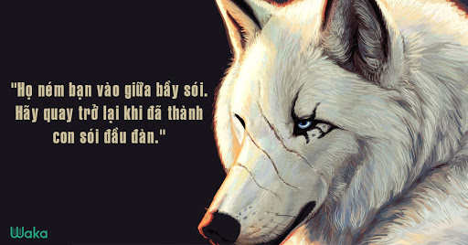
Bài viết sử dụng nguồn: National Geographic, Forbes

